Slide 1

Sql
Lakes & Marts &
Warehouse

Slide 2
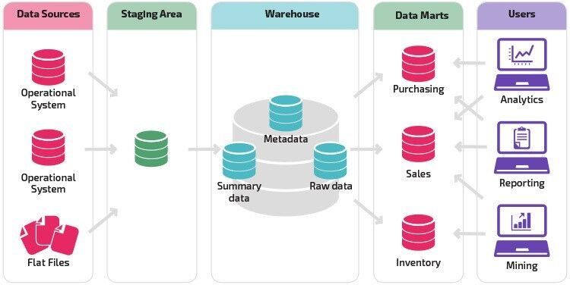
Data Warehouse
Criado a 40 anos e usado amplamente a 25 anos no mercado. Guarda as informações de forma mais estruturada e de maneira que os dados sejam usados para uma modelagem especifica voltada à um projeto especifico ou a uma área especifica.
Pode ser baseada em vários DATAMARTS em conjunto que formam o DW.

Slide 3
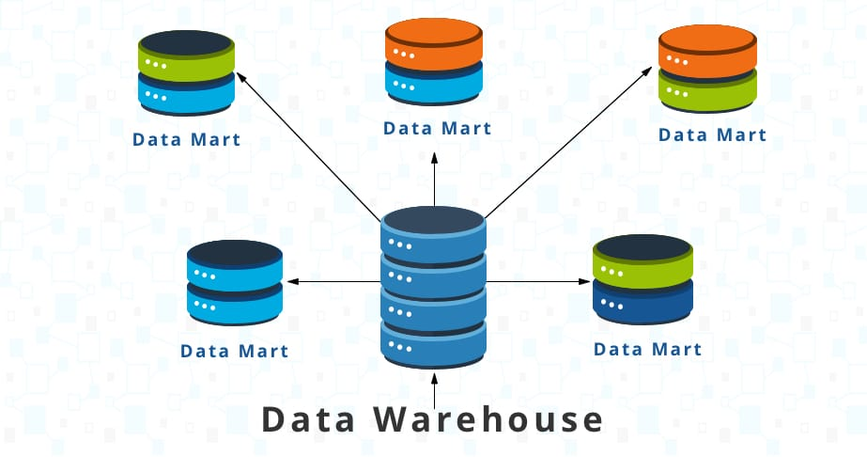
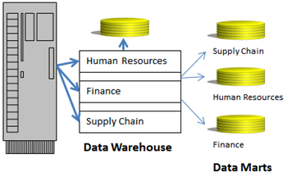
DataMart
Um Data Mart é uma subdivisão ou subconjunto de um DW. Os data marts são como pequenas fatias que armazenam subconjuntos de dados, normalmente organizados para um departamento ou um processo de negócio

Slide 4
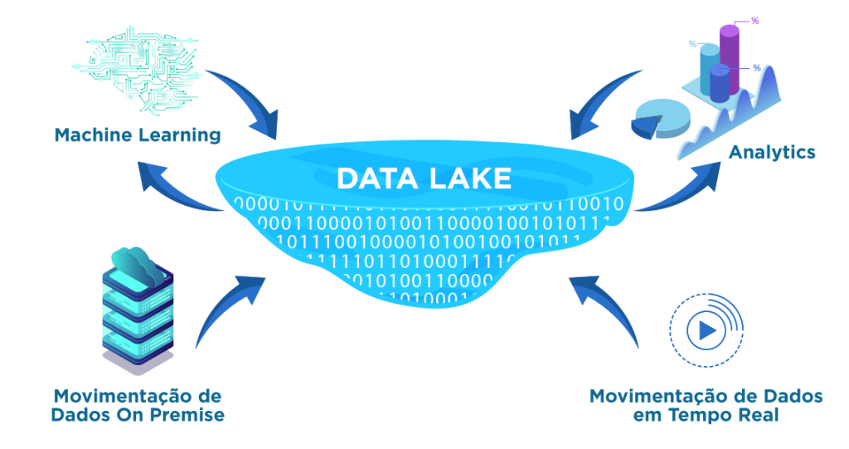
Datalake
O data lake é um tipo de repositório que armazena conjuntos grandes e variados de dados brutos em formato nativo. Com os data lakes, você tem uma visão não refinada dos dados. Essa estratégia de gerenciamento é cada vez mais usada por empresas que querem um grande repositório holístico para armazenar dados.

Slide 5
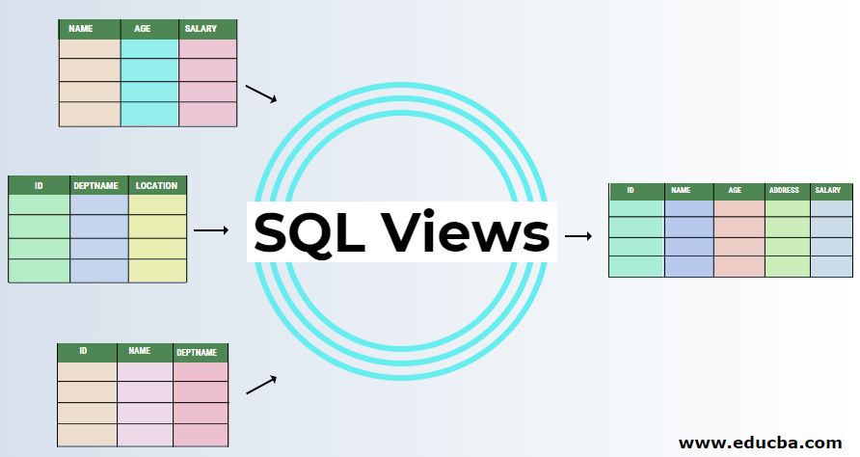
View no sql
Visões (views) comuns em SQL são consultas armazenadas em uma estrutura de fácil acesso baseadas num comando SELECT. Essa consulta armazenada funciona como uma tabela virtual, com comportamento similar a uma tabela real, entretanto, sem armazenar dados, não existindo como uma entidade independente no banco de dados.

Slide 6
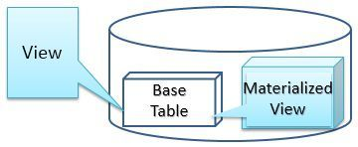
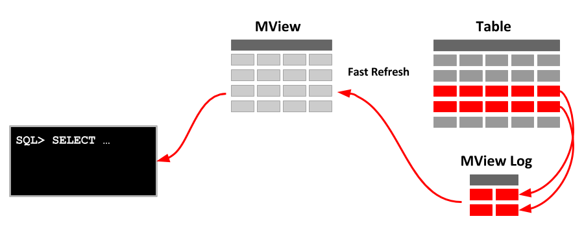
Materialized view
Visão Materializada é uma view, só que neste caso, o que é armazenado não é a consulta e sim o resultado dela. Essa é a maneira mais simples de explicar uma materialized view.
Primeiro, uma MATERIALIZED VIEW é uma tabela real no banco de dados que é atualizada SEMPRE que ocorrer uma atualização em alguma tabela usada pela sua consulta. Por este motivo, no momento em que o usuário faz uma consulta nesta visão materializada o resultado será mais rápido que se ela não fosse materializada.

